Slide 1
BÀI 9
THỰC HÀNH TIẾNG VIỆT
THÀNH PHẦN BIỆT LẬP TRONG CÂU

Slide 2

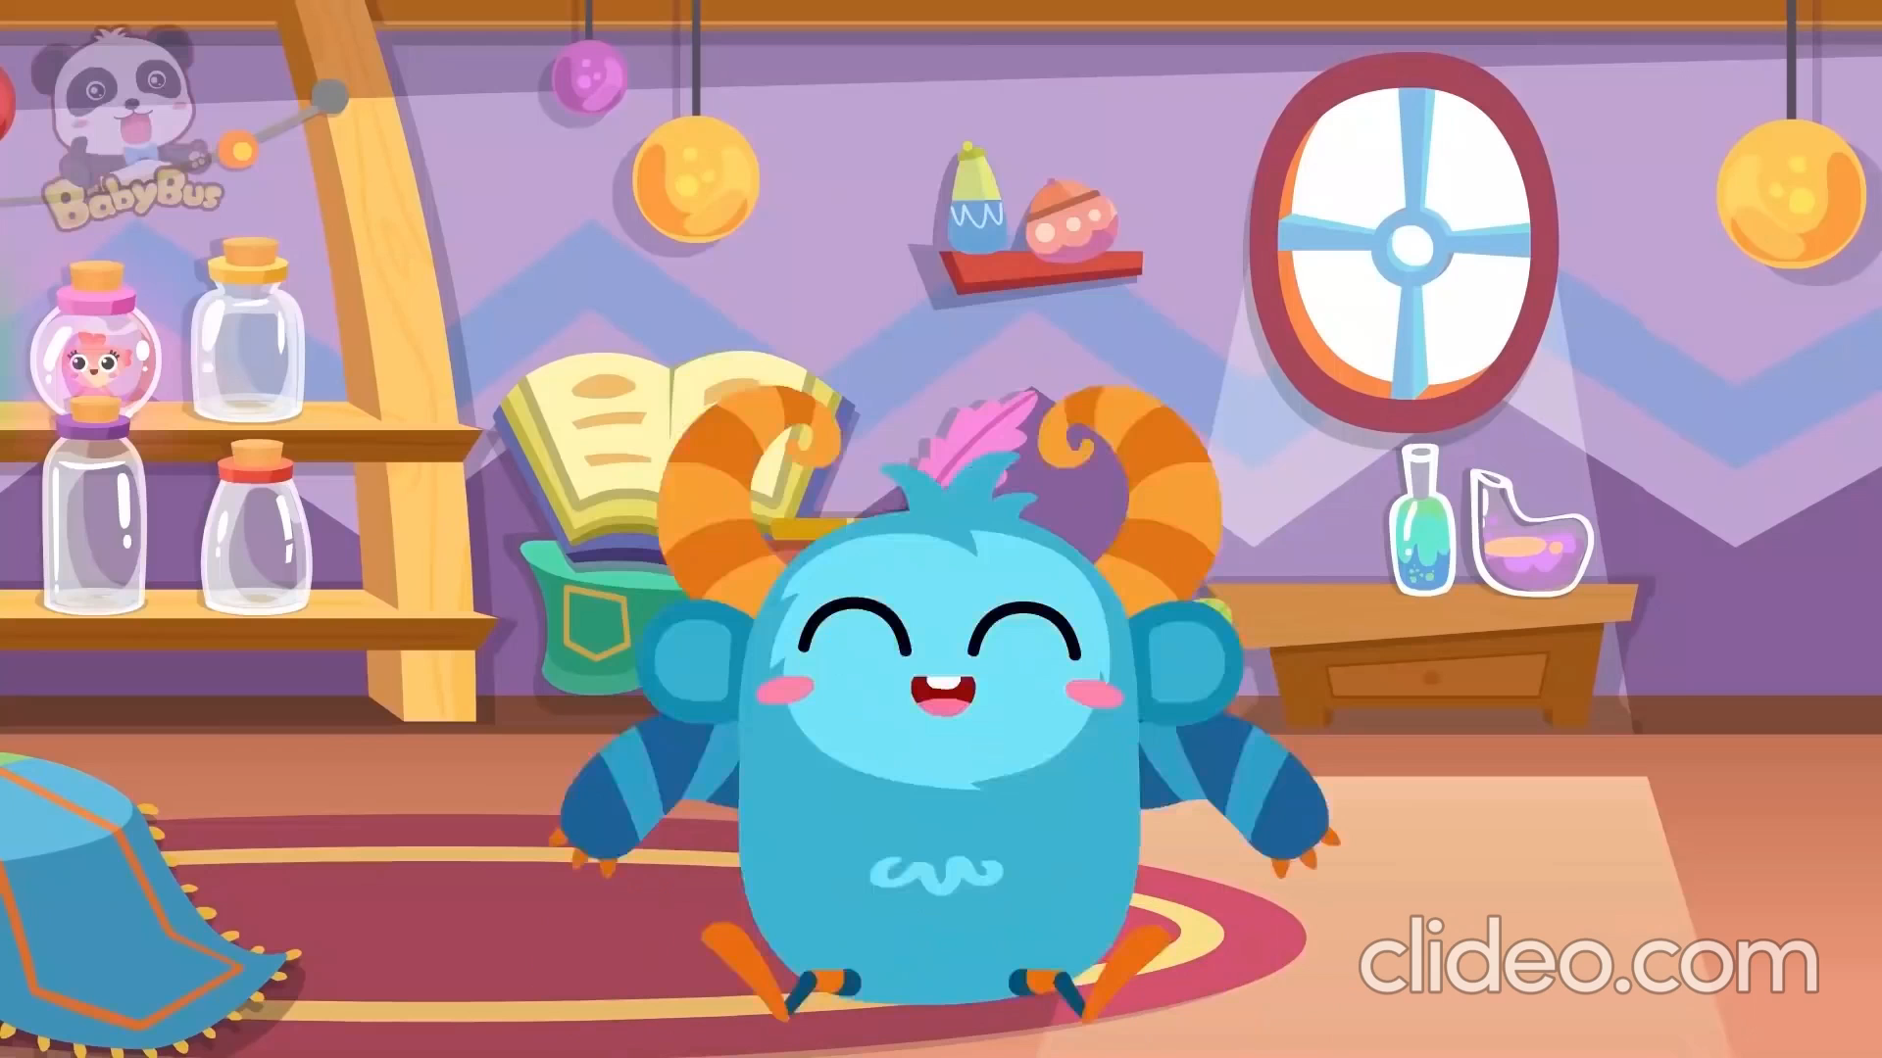

XEM VIDEO, TRẢ LỜI CÂU HỎI:
? Các nhân vật nói với chúng ta về những cảm xúc nào?
Cảm xúc đó được thể hiện bằng những từ ngữ nào?

Slide 3


Trong cuộc sống, mỗi người đều có những cảm xúc trước một tình huống nào đó. Cảm xúc ấy được thể hiện qua nhiều các hành động, ngôn từ: a, ô, ôi chao, ơ kìa, trời ơi...
Vậy, những từ đó khi dùng trong câu là để bộc lộ cảm xúc, được gọi là thành phần cảm thán. Nó chính là một trong những thành phần biệt lập trong câu - là nội dung của bài học hôm nay. Sau đây, chúng ta cùng tìm hiểu về “Thành phần biệt lập” nhé!

Slide 4
BÀI 9
THỰC HÀNH TIẾNG VIỆT
Tiết 117,118
THÀNH PHẦN BIỆT LẬP TRONG CÂU

Slide 5
THÀNH PHẦN BIỆT LẬP TRONG CÂU
I. KIẾN THỨC NGỮ VĂN
Xem lại phần chuẩn bị bài ở nhà, trao đổi với bạn bên cạnh (2 phút) thống nhất phần tìm hiểu các thành phần biệt lập trong câu bằng sơ đồ tư duy.
- Đại diện nhóm báo cáo kết quả.
- Nhóm khác nhận xét, bổ sung.

Slide 6
THÀNH PHẦN BIỆT LẬP TRONG CÂU
I. KIẾN THỨC NGỮ VĂN
Tạo lập hoặc duy trì q/h giao tiếp: à, ừ, dạ, vâng, này, thưa…
Gọi đáp:
Bộc lộ cảm xúc: a, á, ô hay, chao ôi, trời ơi, ơ kìa…
Cảm thán
TP BIỆT LẬP
Biểu thị cách nhìn, đánh giá của người nói đối với sự việc nói đến: chắc, có lẽ, hình như, may ra, nhất định….
Tình thái:
Chuyển tiếp
Nêu lên ý chuyển tiếp với câu hoặc đoạn đứng sau: Tóm lại, hơn nữa, ngoài ra, như vậy…..
Phụ chú:
Dùng để giải thích hoặc nêu ý kiến bình luận đối với sự vật, sự việc được nói đến, dấu hiệu: đánh dấu bằng dấu phẩy, dấu gạch ngang, dấu ngoặc đơn, dấu hai chấm…

Slide 7
THÀNH PHẦN BIỆT LẬP TRONG CÂU
Xác định các từ in đậm trong các câu sau có tác dụng gì?
Thuộc thành phần biệt lập nào?
a) Với lòng mong nhớ của anh, chắc anh nghĩ rằng, con anh sẽ chạy xô vào lòng anh, sẽ ôm chặt lấy cổ anh.
a) “Chắc”: thể hiện độ tin cậy: TP Tình thái
b) Trời ơi! Chỉ còn có 5 phút!
b) “Trời ơi!”: Bộc lộ cảm xúc tiếc nuối: cảm thán.
c) Hoàng ơi! Ra công viên chơi đi?
- Ừ! Chờ tớ 1 tí nhé!
c) “Ơi, ừ” gọi đáp
d) Lão không hiểu tôi, tôi nghĩ vậy, và tôi càng buồn lắm.
d) “Tôi nghĩ vậy”: giải thích: tp phụ chú
e) Đơn vị chăm chúng tôi ra trò. Có gì lại bảo: “Để cho bọn trinh sát, chúng nó ở trên đó vắng”. Điều đó cũng dễ hiểu thôi…
e) “Điều đó cũng dễ hiểu thôi…” chuyển tiếp ý trước đó: tp chuyển tiếp.

Slide 8
THÀNH PHẦN BIỆT LẬP TRONG CÂU
LUYỆN TẬP

Slide 9


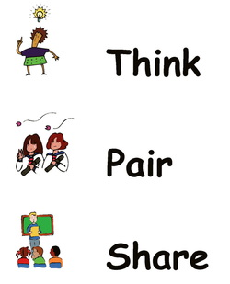
Thảo luận nhóm đôi
 | - Học sinh thực hiện hoạt động cá nhân “Think”: Suy nghĩ độc lập về bài tập 1 và hoàn thành phiếu bài tập số 1:
 | - Học sinh thực hiện hoạt động cặp đôi “Pair”: Trao đổi với bạn suy nghĩ của mình.
 | - Học sinh trình bày cá nhân trước lớp hoạt động “Share”: Chia sẻ những điều vừa trao đổi về bài tập 1 trước lớp.

Slide 10
THÀNH PHẦN BIỆT LẬP TRONG CÂU
BÀI TẬP 1.
HS hoạt động cá nhân làm bài tập vào phiếu trong 2 phút, sau đó thảo luận, đổi bài theo cặp đôi và chấm chéo.
Tìm thành phần gọi - đáp, thành phần cảm thán trong các câu dưới đây. Nêu ý nghĩa của mỗi thành phần đó.
a. Ơ, bác vẽ cháu đấy ư? (Nguyễn Thành Long)
b. Này, bảo bác ấy có trốn đi đâu thì trốn.
(Ngô Tất Tố)
c. Thưa ông, chúng cháu ở Gia Lâm lên đấy ạ. (Kim Lân)
d. Trời ơi, chỉ còn có năm phút! (Nguyễn Thành Long)
Câu | TPBL | Từ ngữ thể hiện? | Ý nghĩa
a
b
c
d

Slide 11






Trò chơi: Mảnh ghép hoàn hảo (kĩ thuật “Các mảnh ghép”)”
Nhóm I, 2 : Bài tập 2
Nhóm 3, 4: Bài tập 3
Giai đoạn 1
Nhóm chuyên sâu
Nhóm 1
Nhóm 3
Nhóm 2
Nhóm 4
1
2
1
2
1
2
1
2
1
2
1
2
1
2
1
2
Giai đoạn 2
Nhóm mảnh ghép
1
2
1
2
1
2
1
2
1
2
1
2
1
2
1
2
Nhóm mới 1
Nhóm mới 2
Nhóm mới 3
Nhóm mới 4
1. Chia sẻ kiến thức vòng chuyên sâu.
2. Thống nhất đáp án đúng của 2 bài tập.

Slide 12
THÀNH PHẦN BIỆT LẬP TRONG CÂU
NHÓM 1,2
NHÓM 3,4
Câu 2: Tìm thành phần phụ chú trong các câu (SGK – tr91). Dấu hiệu hình thức nào giúp em nhận biết thành phần đó? Các thành phần phụ chú đó được dùng làm gì?
Câu 3. Tìm thành phần chuyển tiếp, thành phần tình thái trong những câu dưới đây. Chỉ ra ý nghĩa, tác dụng của mỗi thành phần đó.
Câu | TPBL | Dấu hiệu hình thức Từ ngữ thể hiện? | Công dụng
a
b
c
d
e
Câu | Từ ngữ thể hiện? | Dấu hiệu hình thức | Công dụng
a
b
c

Slide 13
Trò chơi: Mảnh ghép hoàn hảo (kĩ thuật “Các mảnh ghép”)”
Nhóm I, 2 : Bài tập 2
Nhóm 3, 4: Bài tập 3
Giai đoạn 1
Nhóm chuyên sâu
Nhóm 1
Nhóm 3
Nhóm 2
Nhóm 4
1
2
1
2
1
2
1
2
1
2
1
2
1
2
1
2
Giai đoạn 2
Nhóm mảnh ghép
1
2
1
2
1
2
1
2
1
2
1
2
1
2
1
2
Nhóm mới 1
Nhóm mới 2
Nhóm mới 3
Nhóm mới 4
1. Chia sẻ kiến thức vòng chuyên sâu.
2. Thống nhất đáp án đúng của 2 bài tập.

Slide 14

LUYỆN TẬP
VẬN DỤNG
Văn bản “Vẻ đẹp của bài thơ Tiếng gà trưa” là một văn bản nghị luận văn học đã phân tích những đặc sắc nghệ thuật và nội dung của bài thơ “Tiếng gà trưa”, giúp người đọc cảm nhận sâu sắc hơn về tác phẩm của nhà thơ Xuân Quỳnh. Tác giả của văn bản - Đinh Trọng Lạc, đã lần lượt phân tích nghệ thuật trong các khổ thơ. Sự ấn tượng của tôi dồn cả vào việc tác giả phân tích khổ thơ cuối. Ở khổ thơ cuối, anh chiến sĩ thốt lên tiếng gọi “Bà ơi” thật cảm động. Đó là tình cảm chất chứa lâu ngày nay được phát tiết. Việc Xuân Quỳnh để cho từ “Vì” ở đầu các dòng thơ lặp lại nhiều lần đã góp phần biểu hiện ý chí chiến đấu mạnh mẽ của người cháu - chiến sĩ. Đó là vì Tổ quốc, vì nhân dân mà trong đó bao gồm cả những người thân yêu trong gia đình, mà sâu sắc nhất là người bà với biết bao kỉ niệm tuổi thơ êm đẹp.
Câu 4: Viết đoạn văn ngắn từ 4-6 câu trình bày cảm nhận của em về một văn bản nghị luận đã học, trong đó có sử dụng ít nhất 2 TPBL mà em đã học. Chỉ ra các TPBL có trong đoạn văn.

Slide 15
DẶN DÒ VỀ NHÀ:
- Ôn tập lại kiến thức về các thành phần biệt lập trong câu
- Hoàn thiện các bài tập trong phần luyện tập và vận dụng vào vở.
- Chuẩn bị bài THĐH: Nắng mới, áo đỏ và nét cười đen nhánh.
- Đọc kĩ văn bản, tìm hiểu thêm những VBNL viết về tp “Nắng mới” của Lưu Trọng Lư.
- Vận dụng những tri thức đã có sau khi học bài thơ “Nắng mới” (Bài 2 – NV 8, tập 1) để hiểu thêm về nội dung của VBNL này.
Trả lời các câu hỏi bên cạnh mỗi phần nhỏ và các câu hỏi cuối VB.

